Slide 1
Astmi Börn og unglingar
Helga Elídóttir
Barnalæknir
Sérfræðingur í ofnæmis- og lungnasjúkdómum barna

Slide 2
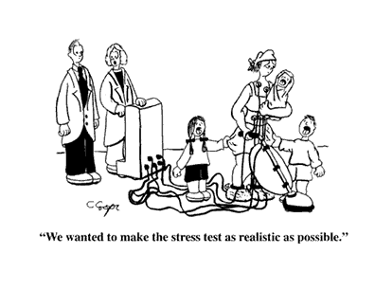
Rannsóknir
FeNO
Oscillometry
Áreynsluspirometria
10-12% breyting
Berkjuáreytipróf
15-20% breyting
Myndgreining
Ofnæmispróf

Slide 3
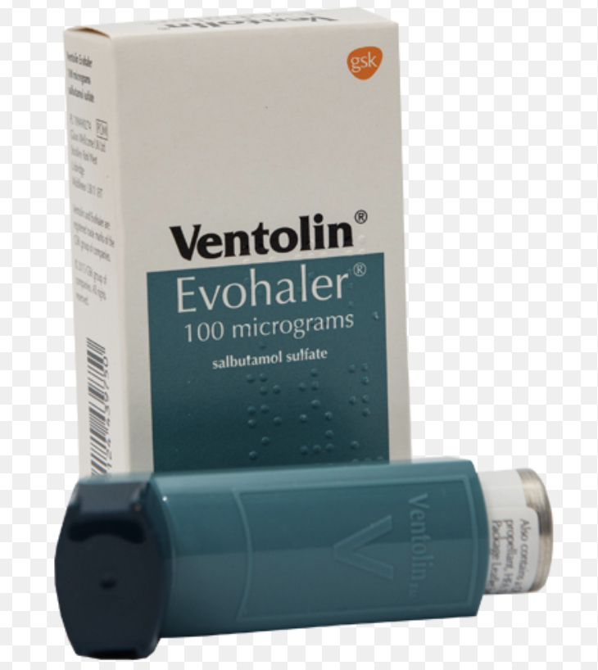
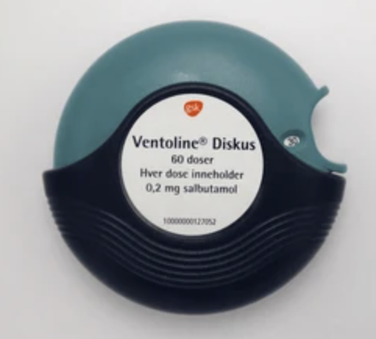
Berkjuvíkkun SABA
Ventoline með spacer
0,1mg/sk
Ventoline discus
0,2mg/sk

Slide 4
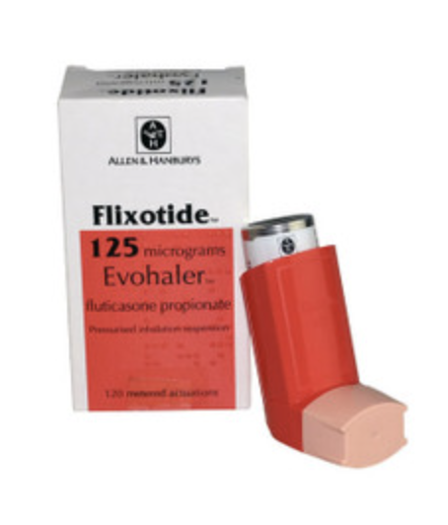
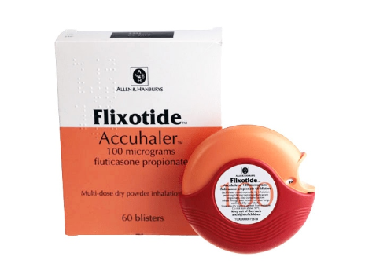
Flixotide ICS
Flixotide með spacer
50 µg/sk
125 µg/sk
250 µg/sk
Discus
100 µg/sk
250 µg/sk
500 µg/sk

Slide 5
ICS skammtar
Viðhald 1-2 púst á dag
Tvö til þrefalda skammta við versnun
Td 2x3 í 3 daga síðan 2x2 í 1-2 vikur
Trappa niður í viðhalds skammt eða setja út þegar ALVEG einkennalaus

Slide 6
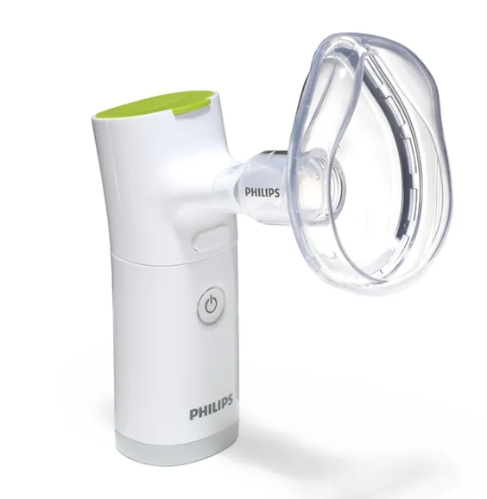
Er betra að nota loftúða?
Virkar alltaf betur að fá Ventolin á bráðamóttökunni ?
Ventolin lausn i eimgjafa
1mg/ml
2mg/ml

Slide 7
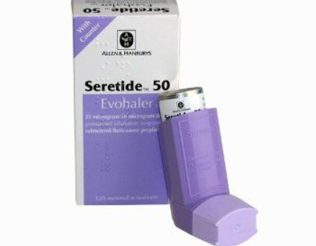
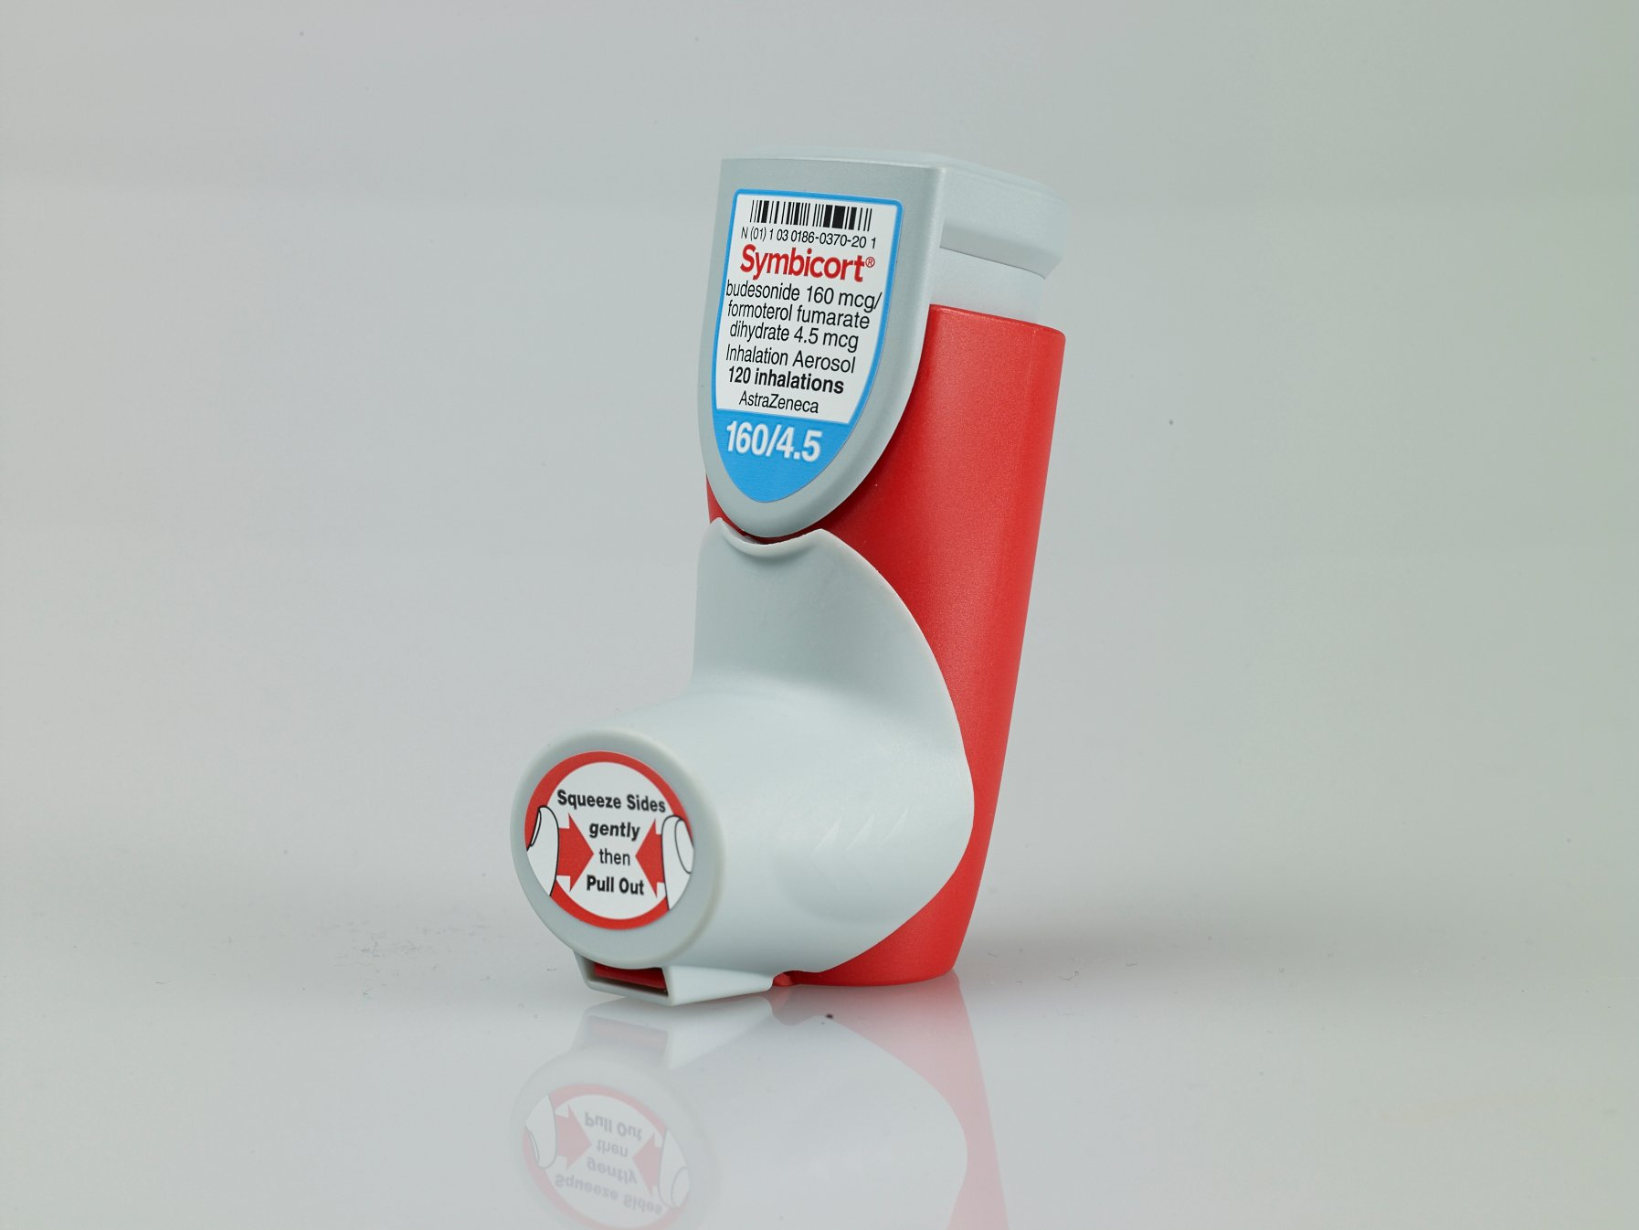
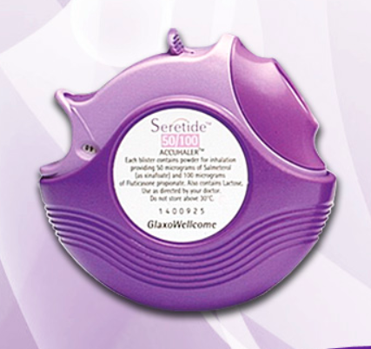
Samblanda ICS + LABA
Seretide í spacer
Salmeterol (LABA)
25 µg/sk
Fluticasone
50 / 125/ 250 µg/sk
Seretide discus
Salmeterol (LABA)
50 µg/sk
Fluticasone
100 / 250 /(500 ) µg/sk

Slide 8
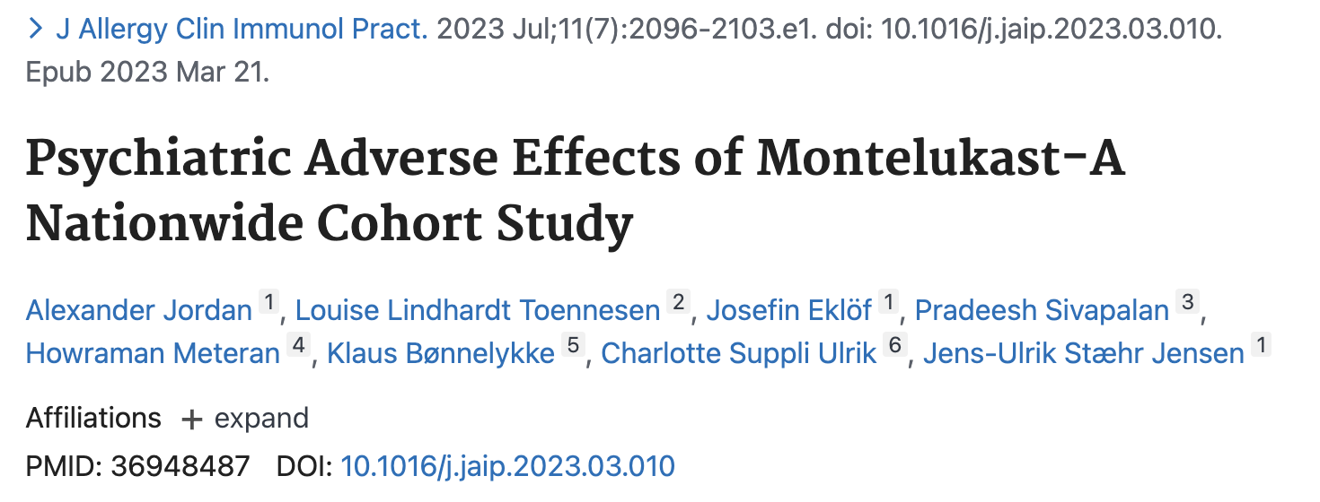
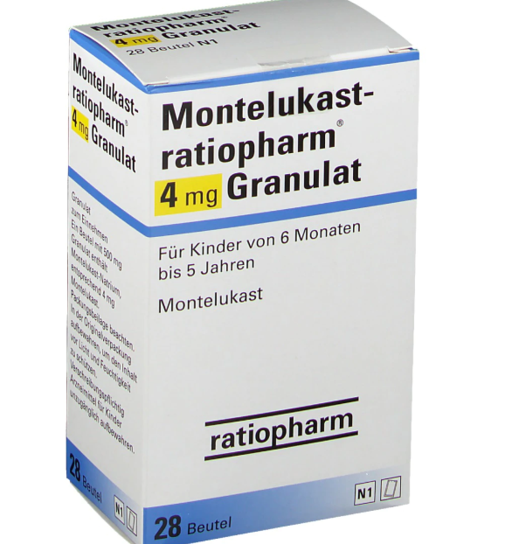
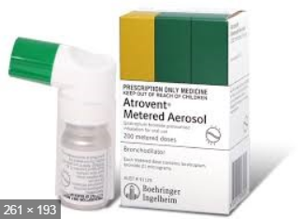
Montelukast
Í stað Flixotide
Viðbótarmeðferð
10-14 daga v versnanir
Viðhaldsmeðferð
BPD
(Fyrir áreynslu)
Atrovent
20 µg/sk
Ipratropium bromid
Anti cholingergic
Astmi sem viðbót
Tracheomalacia
BPD
Notes:
Notar þú/eru leiðbeiningarnar að setja montelukast í stað flixotide? Hef alltaf hugsað það sem viðbót!
Er þaa fráhuga því núna eftir nýjustu rannsóknirnar. Er mjög spör á þetta.
Allt í lagi að taka út tilvitnanirnar, setti þær bara ef við vildum ræða þetta meira.

Slide 9
Einfalt er best!
1. ICS + SABA eftir þörfum
2. ICS daglega => auka við veikindi og bæta við SABA
3. ICS + LABA daglega => auka við veikindi
4. Ef ICS + LABA daglega er ónógt íhuga
Viðbót LTRA
Hækka skammta
Atrovent
Sterar
Sýklalyf.......
Eða bara beint á ICS + LABA

Slide 10
Meðferð 12 ára og eldri
1. Einkenni < 2x/mán
ICS + LABA pn
2. Einkenni > 2x/mán
ICS + LABA pn
3. Einkenni flesta daga, nætureinkenni > 1x/viku
ICS daglega/ lágskammta + LABA
4. + lágt FEV1
auka skammta í miðlungs

Slide 11
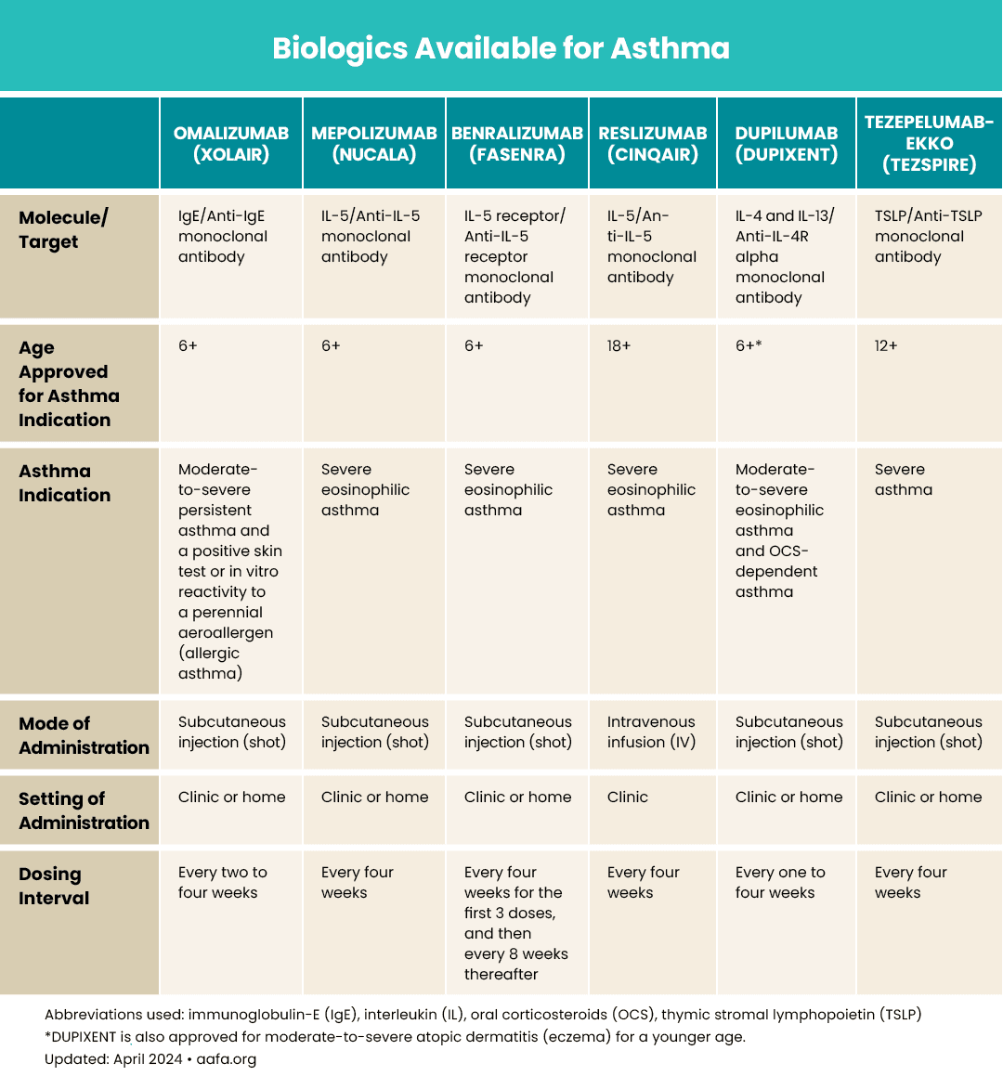
Líftæknilyf
Einstofna mótefni gegn
IgE
IL-5/IL-5R
IL-4R (IL-4/IL-13
TSLP
Ábendingar
Slæmur ofnæmisasthmi
Slæmur eosinophil asthmi
Slæmur asthmi
Hvernig gefið
Undir húð (í æð)
Á 2-4 vikna fresti

Slide 12
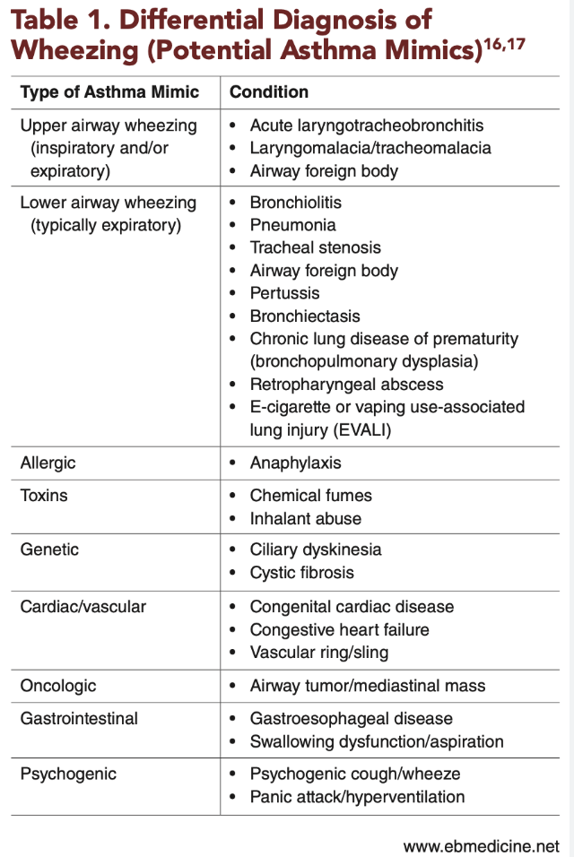
Ef ekkert virkar…..
Ef ekkert virkar…………
Endurskoða greiningu/meðferð
Meðferðarheldni?
Rétt tækni við lyfjainntöku?
Umhverfisáhrif/triggerar?
Fylgigreiningar
Sinusitis
Ofnæmi
Offita - kæfisvefn
GERD
Rtg/CT/ræktanir....

Slide 13
Akut astmi
10 ára með sögu um adhd, astma og jarðhnetuofnæmi
Kemur á hg v öndunarerfiðleika
V skoðun hröð öndun, rólegur, hallar sér fram, fölur, tachycard, hitalaus, sat 91%
V hlustun heyrist ekki áberandi obstruction, svolítið brak beggja vegna,
Hvað eigum við að gera?
Vantar eitthvað í söguna?
Vantar eitthvað í skoðun?
Ef það er lítið hvæs að heyra er þá líklegra að þetta sé ekki astmaversnun heldur lungnabólga kannski?

Slide 14
Hvað gerum við í astmakasti ?
Súrefni
Er hætta á CO2 retention og versnun ef við gefum O2?
Ventolin Ventolin Ventolin
Atrovent má vera með
Repeat!

Slide 15
Hvað er mikilvægt akút
Horfa á barnið
Almenn líðan barns
Öndunarvinna , inndrættir
Ventolin
Ventolin
Ventolin
Súrefni

Slide 16
Hvað er ekki mikilvægt akút
Ronki / hvæs er ekki góður mælikvarði á alvarleika
Mettun er ekki góður/nægjanlegur mælikvarði á alvarleika eða til að meta árangur meðferðar
Blóðgös
getur valdið versnun

Slide 17
2 ára drengur
Fékk astmagreiningu f 3 mánuðum
Engir áhættuþættir m.t.t. atopiu
Innlagður m versnun á astma
Svarar innúðameðferð ekkert sérstaklega vel
Súrefnisháður og ekkert að frétta
Hvað gerum við ?
Gefa meiri úða?
Gefa aðra úða?
Gefa Betapred?
Prófa sýkalyf?
Taka rtg?

Slide 18
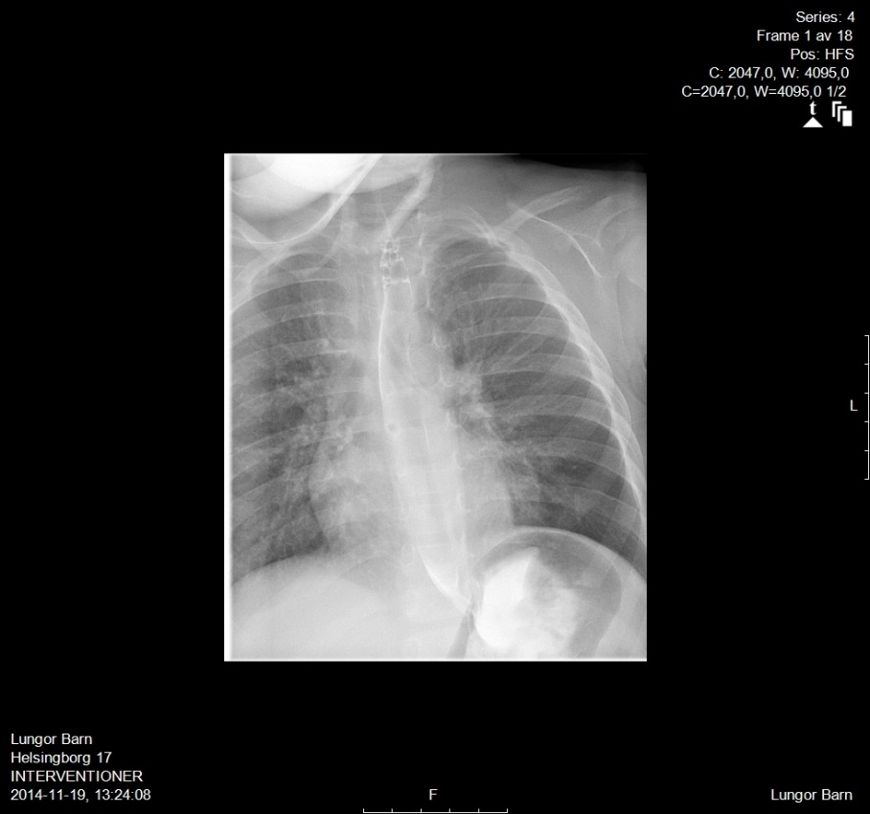

Slide 19
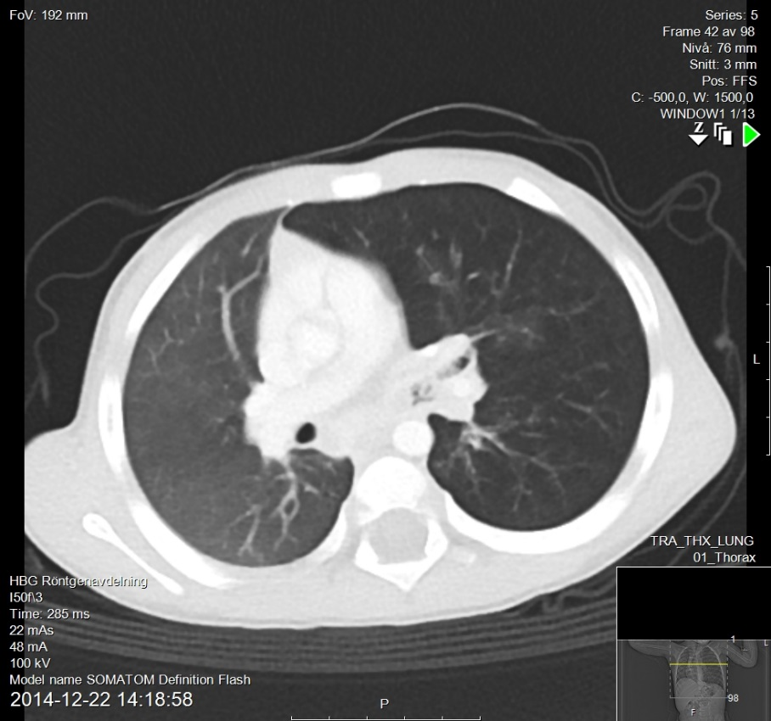

Slide 20
Meginskilaboðin
Astmi er klínísk greining!
Ef astmi => ICS + SABA/LABA
Eldri börn/unglingar => ICS + LABA
Ef óljóst => prófa meðferð og ENDURMETA
Nota spacer og áhersla á tækni !
Triggerar !
Íhuga mismunagreiningar og spyrja vin

